Slide 1
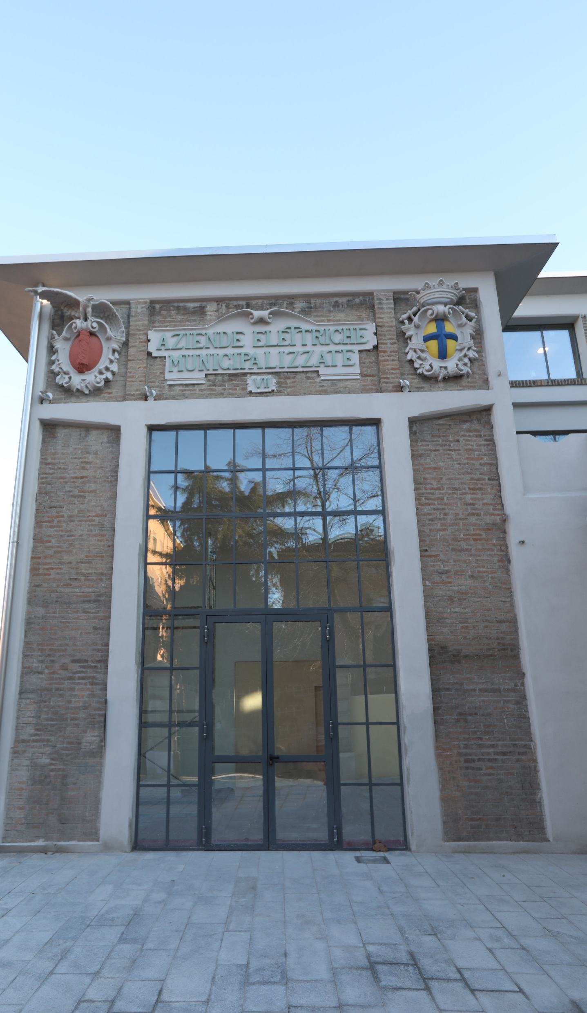
CONVEGNO
GLI ORGANI DELLE SOCIETÀ DI CAPITALI: Aspetti Civili e Penali
Giovedì 3 ottobre 2019 Ore 14:30 – 18:00
Laboratorio Aperto di Modena
Via Buon Pastore 43 – Modena (ex Centrale AEM)
Programma
14.00
14.15
14.30
14.45
15.15
15.45
16.15
16.45
17.15
17.45
Registrazione partecipanti
Introduzione
Avv. Antonio Marchesi – Marchesi e Associati Studio Legale
Saluti istituzionali
Giulia Pieretti – Senior Innovation Officer, Laboratorio Aperto
Organismi e modelli di controllo
Avv. Francesco Santi – QL Consulting S.r.l.
Il nuovo codice della crisi d’impresa e dell’insolvenza Avv.to Antonio Marchesi – Marchesi e Associati Studio Legale
Strumenti assicurativi innovativi a tutela delle imprese e dei loro responsabili
Dott. Vincenzo Aliotta - Director Specialty Financial Risks, Aon
Coffee break
I compiti degli organi di controllo
Dott. Daniele Redaelli – ODCEC di Milano
Reati societari
Avv.to Emanuele Serlenga – Foro di Torino
Dibattito e conclusioni
Per informazioni e iscrizioni inviare e-mail all’indirizzo segreteria@marchesi-law.it
In collaborazione con

